Slide 1









零死角玩转STM32—M4系列
ADC-模拟数字转换器
淘宝：firestm32.taobao.com
野火论坛： www.firebbs.cn

Slide 2
主讲内容
01
多重ADC功能框图讲解
参考资料:《零死角玩转STM32》
“ADC—电压采集”章节

Slide 3
多重ADC工作模式
1-讲解多重ADC时的各种模式，ADC_CCR:MULTI[4:0]
2-多重ADC时的DMA模式，数据是如何传输的，ADC_CCR:DMA[1:0]

Slide 4
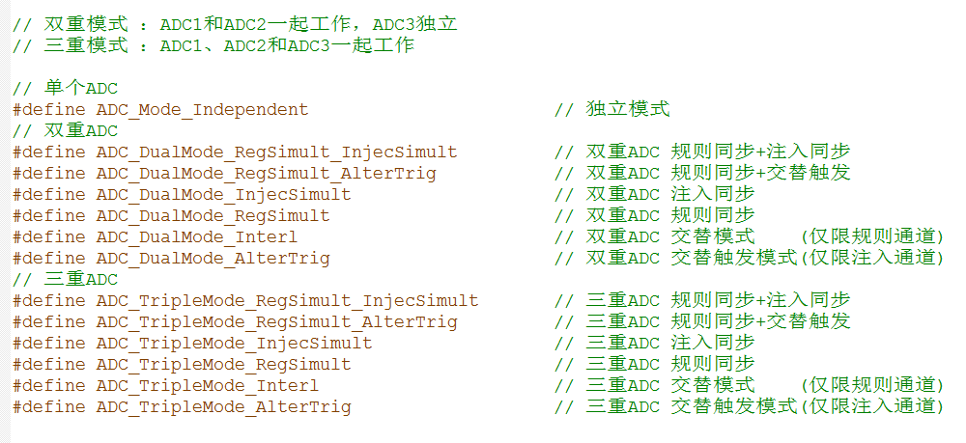
ADC的各种工作模式
ADC的各种工作模式

Slide 5
独立模式
独立模式
1、只有一个ADC工作，可以是ADC1/2/3
2、可以单通道，可以多通道
3、转换的数据放在ADC_DR数据寄存器，可以采用中断或者是DMA接收数据。

Slide 6
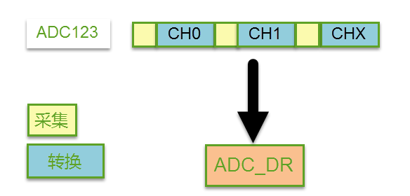
电压输入范围
独立模式

Slide 7
规则同步模式
双重规则同步模式
1、规则指的是只适用于规则通道，注入通道不行
2、同步指的是两个/三个ADC同时采集多个通道，比如示波器的双通道同时采集。
注意：不要在同步模式时采集同一个通道

Slide 8
交替模式
多重交替模式
1、交替模式只能用于规则组，通常只有一个通道，在一个ADC转换的时候，另外一个ADC又开始采集，这样可以提高ADC的采样率，最高为6M
2、数据传输时使用DMA模式2，当有两个数据项可用时（32bit），生成一个DMA请求。

Slide 9
零死角玩转STM32—M4系列
THANKS
野火论坛： www.firebbs.cn
淘宝：firestm32.taobao.com

